Slide 1
方向概览
AI Agent 与 Harness：
系统比权重更重要的那一半
通用 Agent
LLM + 工具 + 记忆
AI Agent / Coding Agent / Harness 方向综述
编码智能体
可验证的杀手场景
From general agents to coding agents, and the harness in between
Harness
决定模型看到什么
A survey of paradigms, systems, and evaluation
评测与归因
分数究竟属于谁
汇 报 人：[ 汇报人姓名 ]
# Agent Harness
汇报时间：2026 年 10 月
文献检索：2026-10-23

Slide 2
目 录
Agent · Harness | SURVEY 2026
CONTENTS
背景：从 LLM 到 Agent Background
编码智能体：第一个杀手场景 Coding Agents
基准：SWE-bench 家族 Benchmarks
路线：agentic 还是 agentless Routes
系统：代表实现与分数 Systems
Harness：被当作模型能力的那一半 The Harness
定义与职责 Definition & Duties
换 harness 差多少 The Harness Gap
从手工到自动演化 Harness Engineering
评测：分数在测量什么 Evaluation
基准图景 Landscape
缺陷与归因 Flaws & Attribution
对比与思考 Discussion
未来方向 Future Directions
2

Slide 3
目 录
Agent · Harness | SURVEY 2026
CONTENTS
背景：从 LLM 到 Agent Background
编码智能体：第一个杀手场景 Coding Agents
Harness：被当作模型能力的那一半 The Harness
评测：分数在测量什么 Evaluation
对比与思考 Discussion
未来方向 Future Directions
3

Slide 4
什么是 AI Agent：一个已经收敛的定义
Agent · Harness | SURVEY 2026
问题
背景
• 从 ReAct 到今天的 augmented LLM，agent 的内核高度一致
• 真正在变的只是复杂度：workflow 是预定义路径，agent 自主决定流程
内核构件 The core loop
LLM + 记忆 + 工具 + 规划 + 环境反馈；本质是「模型在反馈循环中调用工具」
Anthropic（2024-12）称之为 augmented LLM，并区分 workflow 与 agent
后续工作是在内核上补模块 Extensions, not replacements
Reflexion 补语言化反馈与 episodic memory；ToT 把 CoT 泛化为对 thought 的搜索
Voyager 补技能库与自动课程；Generative Agents 补「观察-规划-反思」记忆架构
工程侧共识：复杂度必须被证明是必要的 Keep it simple
先找最简方案，只在可证明提升结果时才增加复杂度
Cognition（2025-06）更激进：默认排除多 agent，除非满足两条上下文原则
来源：Anthropic《Building effective agents》(2024-12)；arXiv:2210.03629 / 2303.11366 / 2305.10601 / 2305.16291
4
Notes:
这一页只讲一件事：agent 的定义早就收敛了。后面所有争论都不是关于「什么是 agent」，而是关于「系统里哪一部分在贡献能力」。

Slide 5
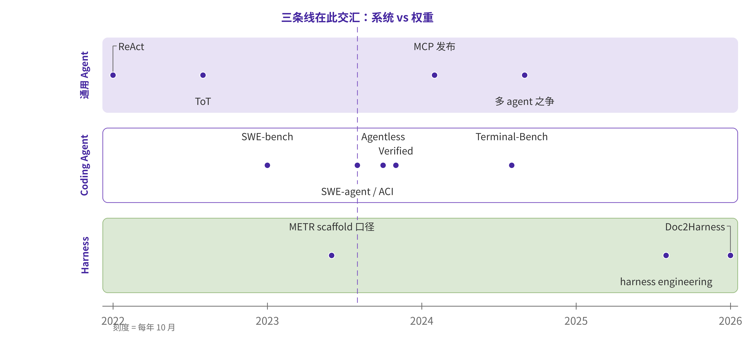
三条线：通用 Agent / 编码智能体 / Harness
Agent · Harness | SURVEY 2026
问题
背景
• 三条线在 2024 年前后交汇于同一个问题：系统与权重各自贡献了多少能力
三条技术线的关键节点（自绘示意图；各节点的出处见后续各页）
来源：自绘；节点出处见各章 source
5
Notes:
看这张图时提醒一句：三条线不是替代关系，是同一个问题的三个侧面。交汇点定在 2024 年，因为 SWE-agent 的 ACI 与 METR 的 scaffold 口径都出现在那一年。

Slide 6
范式演进：从推理到工具到协议
Agent · Harness | SURVEY 2026
方法
演进
• 范式内核稳定，真正在变的是 记忆、搜索 与 工具接口
时间 | 工作 | 发表 | 贡献
2022-10 | ReAct | ICLR 2023 | 推理轨迹与动作交错，可调用外部环境
2023-03 | Reflexion | NeurIPS 2023 | 语言化反馈 + episodic memory，不更新权重
2023-05 | Tree of Thoughts | NeurIPS 2023 | 把 CoT 泛化为对 thought 的搜索：自评、前瞻、回溯
2023-05 | Voyager | TMLR 2024 | 可执行代码技能库 + 自动课程，Minecraft 终身学习
2024-11 | MCP | Anthropic | 工具/上下文接口协议化（2025-12 捐给 AAIF）
共同点：都在同一内核上补模块，没有人改变「LLM 在反馈循环中调用工具」这一形式
把这几年的工作看成一条线会更清楚：ReAct 定下了循环，后续工作分别补齐记忆、搜索、技能与接口标准——变的是模块，不变的是循环本身。
来源：arXiv:2210.03629 / 2303.11366 / 2305.10601 / 2305.16291；MCP 官方博客（2024-11-25 首发，2025-12-09 捐赠）
6
Notes:
注意时间列写的是 arXiv 首发时间，ReAct 的 arXiv 是 2022-10，正式发表是 ICLR 2023，两者不同，引用时要说清。

Slide 7
目 录
Agent · Harness | SURVEY 2026
CONTENTS
背景：从 LLM 到 Agent Background
编码智能体：第一个杀手场景 Coding Agents
基准：SWE-bench 家族 Benchmarks
路线：agentic 还是 agentless Routes
系统：代表实现与分数 Systems
Harness：被当作模型能力的那一半 The Harness
评测：分数在测量什么 Evaluation
对比与思考 Discussion
未来方向 Future Directions
7

Slide 8
目 录
Agent · Harness | SURVEY 2026
CONTENTS
背景：从 LLM 到 Agent Background
编码智能体：第一个杀手场景 Coding Agents
基准：SWE-bench 家族 Benchmarks
路线：agentic 还是 agentless Routes
系统：代表实现与分数 Systems
Harness：被当作模型能力的那一半 The Harness
评测：分数在测量什么 Evaluation
对比与思考 Discussion
未来方向 Future Directions
8

Slide 9
SWE-bench 家族：四个变体，四套分母
Agent · Harness | SURVEY 2026
基准
设定
• 把 2,294 题的原版、500 题的 Verified、300 题的 Lite 并列，是本领域最常见的错误
变体 | 规模 | 领域 | 发布
SWE-bench 原版 | 2,294 / 12 仓库 | Python · 真实 GitHub issue | Princeton, ICLR 2024
SWE-bench Verified | 500 | 同上，人工校验可解子集 | OpenAI, 2024-08-13
SWE-bench Lite | 300 | 同上，轻量子集 | Agentless 论文, 2024-07
SWE-bench Multimodal | 619 / 17 仓库 | JavaScript · 题面含图/视频 | ICLR 2025
口径陷阱：四个变体分母不同，跨变体比较得出的「提升 X%」没有意义
分母不同是评测叙事的第一道陷阱：原版 1.96% 与 Verified 77.2% 之间的巨大差距里，既有模型进步，也有题目被换过的成分。
来源：arXiv:2310.06770（ICLR 2024）/ 2410.03859；OpenAI 公告 2024-08-13；Lite 规模经 arXiv:2607.01597 交叉确认
9
Notes:
这一页专门用来纠正一个常见错误：很多汇报把不同变体的分数放在一张表里比。先说清分母，后面才讲得动。

Slide 10
路线之争：agentic 反而输给了 agentless？
Agent · Harness | SURVEY 2026
核心
洞察
• 不做 agent 的三段式 pipeline 在 SWE-bench Lite 上拿到 32.00%，当时高于所有开源 agent 系统
agentic 路线 SWE-agent, 2024-05
自定义 agent-computer interface（ACI），原版 SWE-bench pass@1 12.5%
把「接口设计」确立为一阶可研究变量，而非实现细节
agentless 路线 Agentless, 2024-07
定位 → 修复 → 补丁验证三步，Lite 32.00%（96/300），单题成本 $0.70
作者结论：收益主要来自 test-time 反馈与检索质量，而非自主决策
由此得到的判断 What actually matters
「是不是 agent」是个坏问题，「反馈信号从哪里来」才是好问题
这一点直接通向后面的 harness：反馈与检索都由系统而非权重提供
来源：arXiv:2405.15793（NeurIPS 2024）；arXiv:2407.01489
10
Notes:
这一页是整份综述的转折点：从这里开始，「模型能力」和「系统能力」变得不可分。

Slide 11
代表系统与可比的分数
Agent · Harness | SURVEY 2026
实验
结果
• 每个分数都必须带上基准变体与时间点，否则不可比
系统 | 年份 | 基准变体 | 分数
SWE-agent | 2024 | SWE-bench 原版 | 12.5%
AutoCodeRover | 2024 | SWE-bench Lite | 19%
Agentless | 2024 | SWE-bench Lite | 32.00%
Claude Sonnet 4.5 | 2025 | SWE-bench Verified | 77.2%
AHE（自动演化 harness） | 2026 | Terminal-Bench 2 | 69.7 → 77.0%
同类系统在同一变体内部的曲线才说明进步；跨变体的绝对数字不构成比较
把变体写清楚之后，分数曲线才讲得通：真正的进步是「同一变体内」的成绩提升，跨榜单的绝对数字放在一起只会误导。
来源：arXiv:2405.15793 / 2404.05427 / 2407.01489；Anthropic 2025-09-29；arXiv:2604.25850（预印本）
11
Notes:
最后一行的 AHE 是 2026 年预印本，口头要说明来源等级。另外提醒：这里的「人类设计基线」是 Codex CLI 的 71.9%。

Slide 12
目 录
Agent · Harness | SURVEY 2026
CONTENTS
背景：从 LLM 到 Agent Background
编码智能体：第一个杀手场景 Coding Agents
Harness：被当作模型能力的那一半 The Harness
定义与职责 Definition & Duties
换 harness 差多少 The Harness Gap
从手工到自动演化 Harness Engineering
评测：分数在测量什么 Evaluation
对比与思考 Discussion
未来方向 Future Directions
12

Slide 13
目 录
Agent · Harness | SURVEY 2026
CONTENTS
背景：从 LLM 到 Agent Background
编码智能体：第一个杀手场景 Coding Agents
Harness：被当作模型能力的那一半 The Harness
定义与职责 Definition & Duties
换 harness 差多少 The Harness Gap
从手工到自动演化 Harness Engineering
评测：分数在测量什么 Evaluation
对比与思考 Discussion
未来方向 Future Directions
13

Slide 14
Harness 是什么：模型外面那一圈
Agent · Harness | SURVEY 2026
核心
定义
• harness 是围绕固定权重的符号程序，决定模型看到什么、能用什么工具、何时终止
一条被反复引用的定义 Definition
「A harness is a symbolic program that orchestrates calls to the model, handling perception, memory, tool use, recovery, and inference allocation.」
—— Lehmann & Vahdati, arXiv:2610.30499（2026-10，预印本）
METR 的方法论口径 Model vs scaffold
「our methodology involves using scaffolding programs to make agents out of language models」
capability elicitation 指南要求给出 best available scaffolding + tooling
术语的同义关系（本综述显式声明） Synonymy
harness ≈ scaffold ≈ agent framework ≈ runtime substrate
METR 一贯用 scaffold；2026 年编码社区多用 harness；Anthropic 用 ACI
来源：arXiv:2610.30499（2026-10，预印本）；METR 2024-10-30 与 2024-03-15
14
Notes:
第三块很重要：同一年文献里这几个词混用，如果不先声明它们是同义的，听众会以为是四个不同概念。

Slide 15
Harness 的职责：11 项官方清单
Agent · Harness | SURVEY 2026
模型
结构
• 把 harness 当工程对象看，它有11 项明确职责，而不是「一堆胶水代码」
职责（原清单归并） | 工程含义 | 缺失时的典型症状
任务规格 specification | 把用户意图变成可执行、可验证的目标 | 目标漂移：做完了但做错了
上下文选择 selection | 决定每轮把什么放进窗口，含压缩与外部记忆 | 长任务中早期信息丢失
工具与项目记忆 access / memory | 工具 schema 与工程约定的持久化 | 重复探索，风格不一致
任务状态与观测 state / observability | 状态机与完整 trajectory 记录 | 失败无法归因
验证与权限 verification / permissions | 自动验证 + 人类审批点 | 不可信的自动化
失败归因与熵审计 attribution / auditing | 把失败定位到具体环节 | 同类错误反复出现
左列 11 项来自 Zhong & Zhu, arXiv:2605.13357（2026-05，预印本）的原文清单；中、右列为本文归纳
拆成职责清单后，「换个 harness 分数就变」不再神秘：变的正是这 11 项里被认认真真实现好了几项。
来源：arXiv:2605.13357（预印本）；中/右列为本文归纳，非引用
15
Notes:
必须口头说明：左列是论文原文，中右两列是我归纳的工程直觉。这是本页最容易把「归纳」当成「引用」的地方。

Slide 16
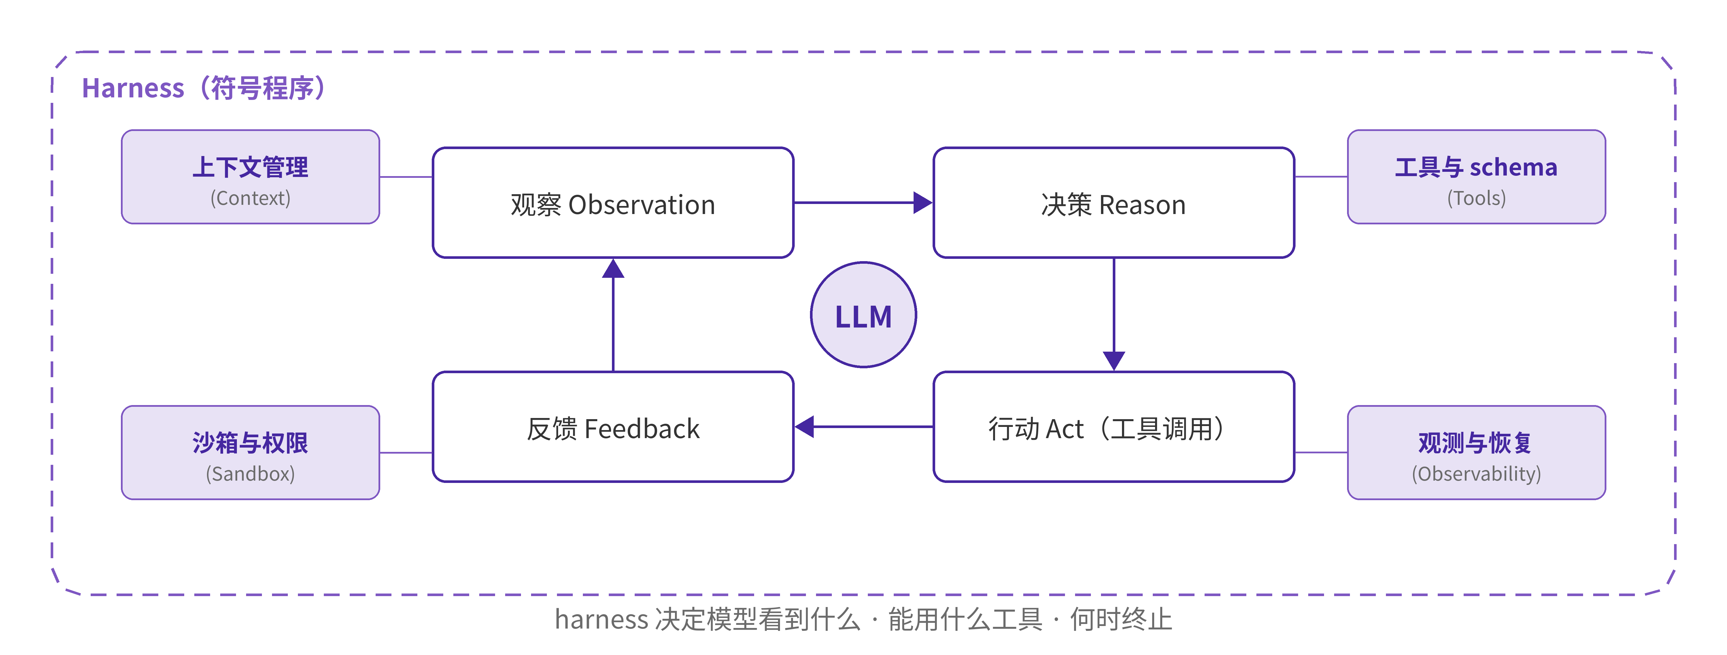
Harness 包住的 agent 循环
Agent · Harness | SURVEY 2026
核心
思想
• 模型在环内做决策，harness 在环外包住上下文、工具、沙箱与观测
Harness 与 agent 循环的关系（自绘示意图）
来源：自绘；职责划分据 arXiv:2610.30499 与 arXiv:2605.13357
16
Notes:
这张图就是全章的主图：左边循环是模型在做的事，外面那圈虚线是 harness 在做的事。

Slide 17
目 录
Agent · Harness | SURVEY 2026
CONTENTS
背景：从 LLM 到 Agent Background
编码智能体：第一个杀手场景 Coding Agents
Harness：被当作模型能力的那一半 The Harness
定义与职责 Definition & Duties
换 harness 差多少 The Harness Gap
从手工到自动演化 Harness Engineering
评测：分数在测量什么 Evaluation
对比与思考 Discussion
未来方向 Future Directions
17

Slide 18
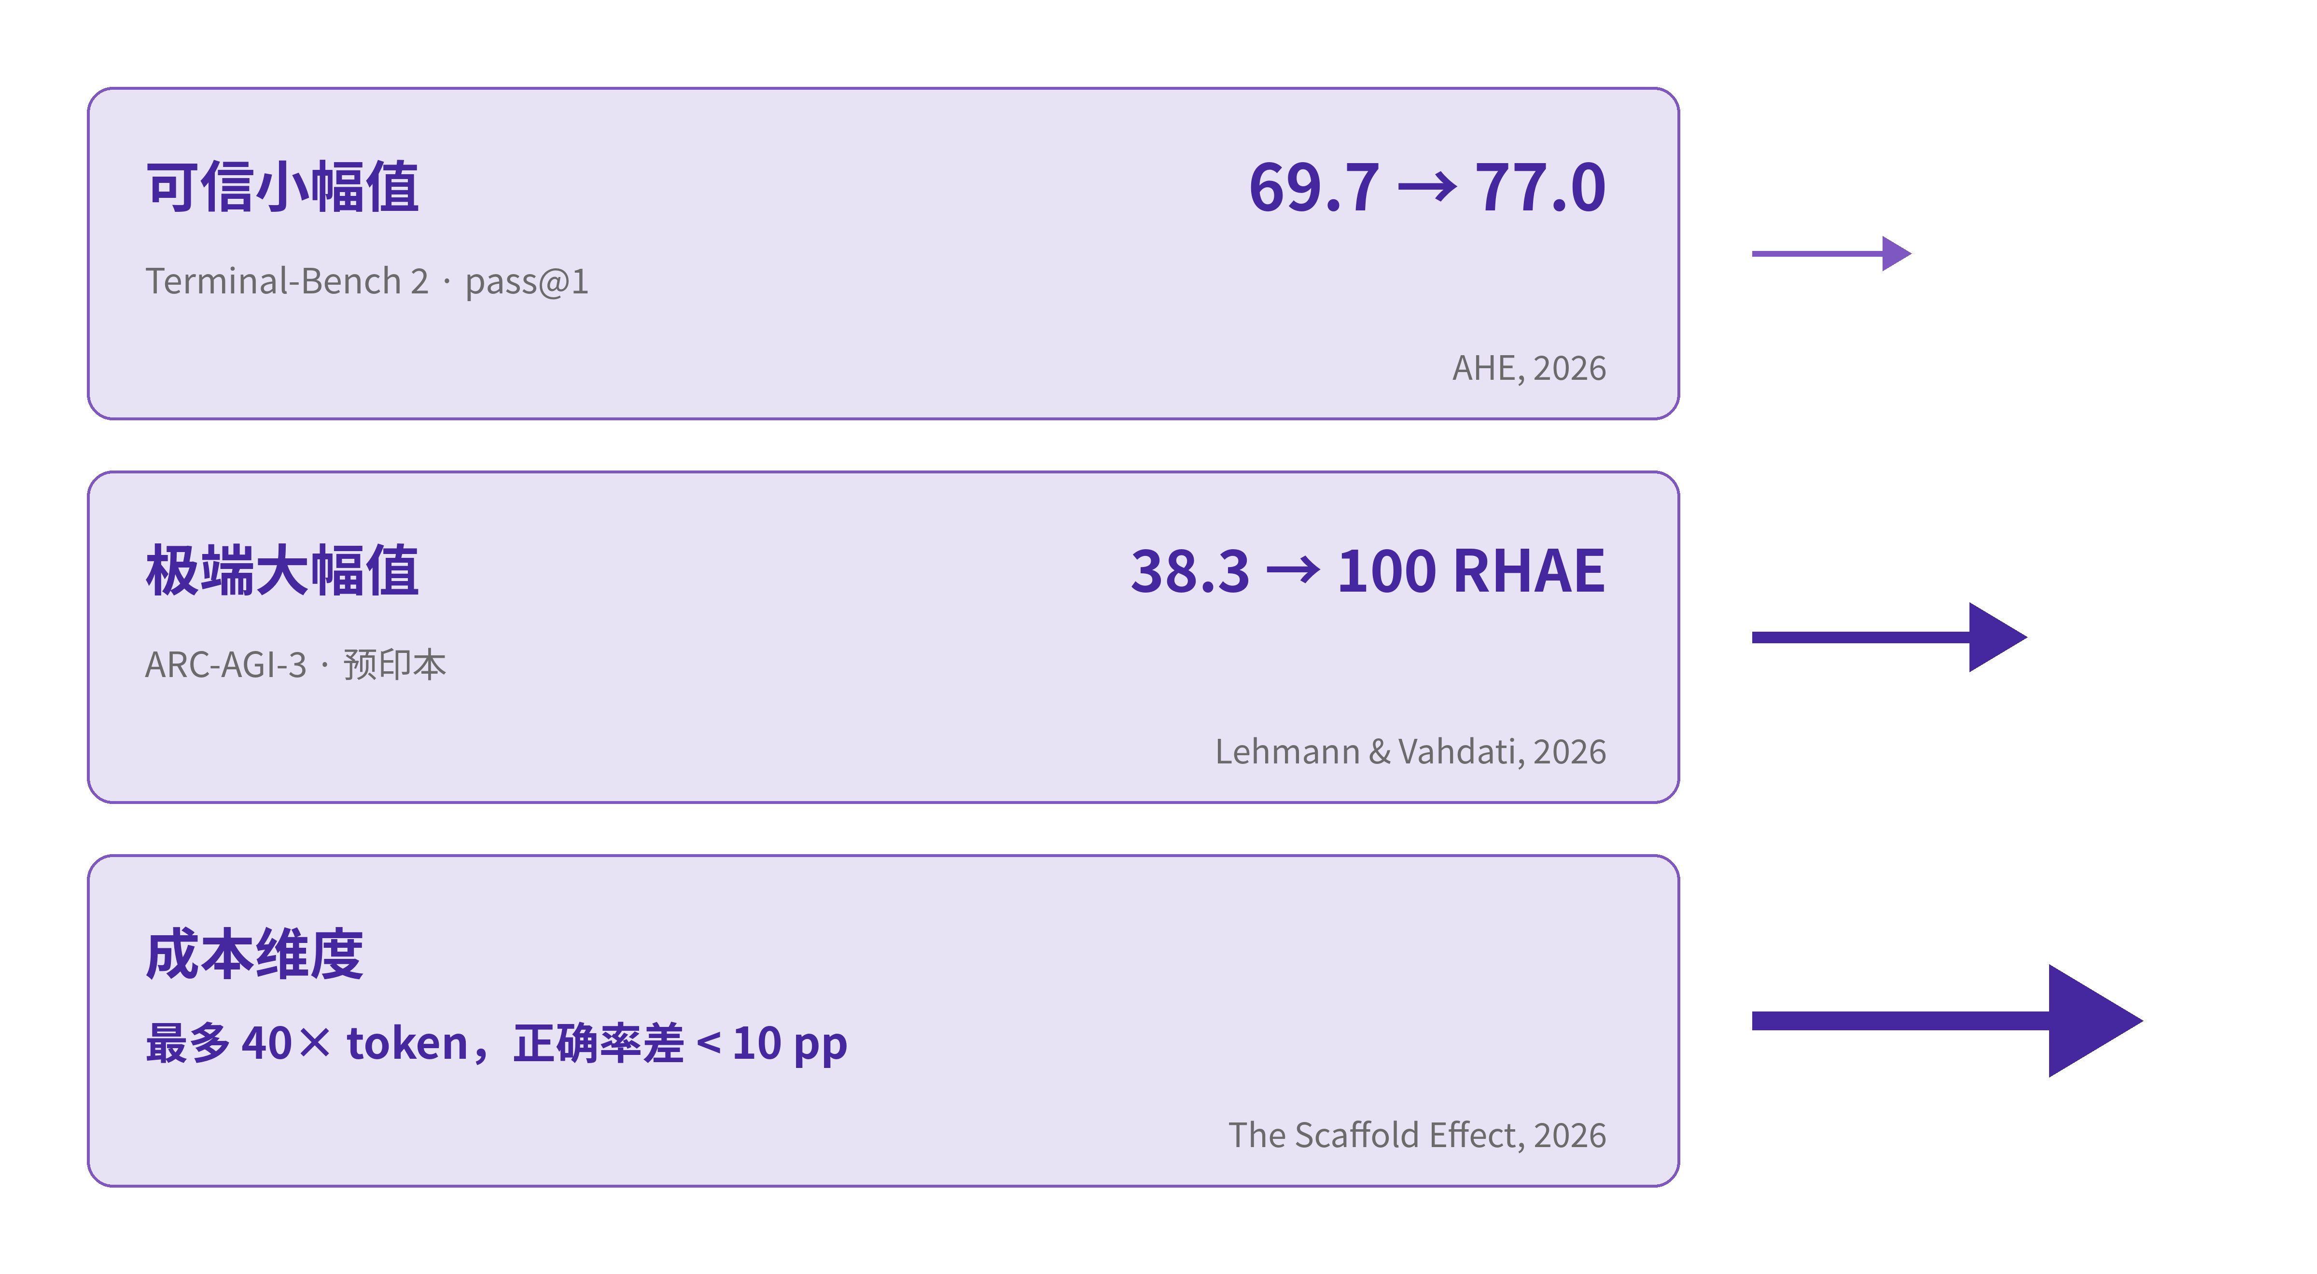
换 harness 差多少：分三层看
Agent · Harness | SURVEY 2026
实验
分析
• harness 的影响不是单一数字：既要看分数，也要看成本与上下文压力
可信的小幅值：Terminal-Bench 2 Modest but solid
AHE 自动演化 10 轮：69.7% → 77.0%，人类设计基线 71.9%
极端的大幅值：ARC-AGI-3 Extreme (preprint, quoted)
同一模型 GPT-5.6 Sol：38.3 RHAE（简单 harness）→ 100 RHAE（人类调优）
注意：该数字为转引，非该文自身实验
成本维度：先影响成本，再影响正确率 Cost first
Terminal-Bench Pro 上最多 40× 每解题 token，正确率差 2–10 pp
换 harness 影响的三层证据（自绘示意图；数字与出处见右侧）
更该讲的是反例：context 不受限时，改 harness 在 Verified 上的差值只有 −0.3 pp（95% 置信区间含 0）——harness 的效应是在上下文压力下才被放大的。
来源：arXiv:2604.25850 / 2610.30499（预印本，其中 38.3→100 为转引）；Zenodo DOI 10.5281/zenodo.19819492；来源：Lewis, arXiv:2608.26218（2026-08，预印本）
18
Notes:
三层递进是为了既有力又不过度声称。最后一定要讲 −0.3 pp 这个反例，否则就是在夸大 harness 的普适影响。

Slide 19
代表 harness：从开源框架到厂商产品
Agent · Harness | SURVEY 2026
横向
对比
• 开源与闭源在可复现性上差异明显：闭源 harness 只能靠文档与榜单反推
Harness | 归属 | 关键设计 | 开放性
SWE-agent | Princeton | 自定义 ACI；首个把接口设计当变量 | 开源
OpenHands | All-Hands-AI | 沙箱化执行 + 多 agent + 内置基准 | 开源
Claude Code | Anthropic | 文档覆盖 context / memory / subagents | 闭源
Codex CLI | OpenAI | 终端 agent；常被当作人类设计基线 | 开源
Aider | Aider-AI | 命令行 pair-programmer；压缩会拍平角色标签 | 开源
LangGraph | LangChain | 图式编排，可编译为不同运行时 | 开源
开放性本身就是评测变量：闭源 harness 的设计细节无法被第三方复现
这一列「开放性」比任何分数都关键：只要 harness 不可复现，「同一模型换个壳分数就变」就永远无法被独立验证或归因。
来源：arXiv:2405.15793 / 2407.16741 / 2610.29869（预印本）；各项目官方文档
19
Notes:
「拍平角色标签」指上下文压缩时把 system/user 的角色边界抹掉，会导致一类安全问题——这正是 harness 实现细节决定行为边界的例子。

Slide 20
目 录
Agent · Harness | SURVEY 2026
CONTENTS
背景：从 LLM 到 Agent Background
编码智能体：第一个杀手场景 Coding Agents
Harness：被当作模型能力的那一半 The Harness
定义与职责 Definition & Duties
换 harness 差多少 The Harness Gap
从手工到自动演化 Harness Engineering
评测：分数在测量什么 Evaluation
对比与思考 Discussion
未来方向 Future Directions
20

Slide 21
从手工调优到自动演化
Agent · Harness | SURVEY 2026
方法
演进
• harness 已经从「手写胶水」变成有专门基准、专门优化器与专门综述的研究对象
把 harness 本身当作能力来测 Doc2Harness
19 个前沿模型 / 328 个 test case；最强 53.05%，最弱 27.44%（约 26 个百分点差距）
自动搜索与演化 harness Optimizers
Meta-Harness：在线文本分类 +7.7 分，且 context token 少 4×
AHE：Terminal-Bench 2 上 69.7% → 77.0%，超过人类设计基线 71.9%
但自主改进存在「适应鸿沟」 Adaptation gap
Lehmann & Vahdati：两次自主修订的 held-out RHAE 平均仅 +2.80（置信区间含 0）
同一实验里 dev 增益是 held-out 的 5.62 倍——改进过拟合到了开发集
来源：arXiv:2610.20344 / 2603.28052 / 2604.25850 / 2610.30499（均为 2026 年预印本）
21
Notes:
最后一块是重点，也是最容易被忽略的：自动优化 harness 现在能超过人类，但泛化不了。这个张力很适合作为讨论点。

Slide 22
目 录
Agent · Harness | SURVEY 2026
CONTENTS
背景：从 LLM 到 Agent Background
编码智能体：第一个杀手场景 Coding Agents
Harness：被当作模型能力的那一半 The Harness
评测：分数在测量什么 Evaluation
基准图景 Landscape
缺陷与归因 Flaws & Attribution
对比与思考 Discussion
未来方向 Future Directions
22

Slide 23
目 录
Agent · Harness | SURVEY 2026
CONTENTS
背景：从 LLM 到 Agent Background
编码智能体：第一个杀手场景 Coding Agents
Harness：被当作模型能力的那一半 The Harness
评测：分数在测量什么 Evaluation
基准图景 Landscape
缺陷与归因 Flaws & Attribution
对比与思考 Discussion
未来方向 Future Directions
23

Slide 24
基准图景：从代码到桌面到长程
Agent · Harness | SURVEY 2026
基准
图景
• 基线差距在收窄，但收窄速度高度依赖变体与时间点
基准 | 发布方 / 年份 | 规模 | 测什么
SWE-bench 系 | Princeton / 2023– | 2,294 → 500 → 619 | 真实 GitHub issue 修复
Terminal-Bench | Stanford · Laude / 2025– | 80 → 89 任务 | 命令行长程真实任务
GAIA | Meta / 2023 | 466 题 | 通用助手，需多步工具使用
OSWorld | HKU · CMU / 2024 | 369 题（Ubuntu） | 真实操作系统操作
WebArena | CMU / 2023 | 812 实例 | 网页导航与操作
METR time-horizon | METR / 2025– | 170 → 228 任务 | 「人类等效任务时长」
基准的设计目标已经换了：从「覆盖哪种任务」转向「任务有多长、有多真、能不能被污染」，2025 年后的新基准几乎都以长程与抗污染立项。
来源：arXiv:2310.06770 / 2601.11868 / 2311.12983 / 2404.07972 / 2307.13854 / 2503.14499；各官方页
24
Notes:
规模一列故意写成区间，因为像 Terminal-Bench 已经迭代到 4.0，写死一个数字很快就会过期。

Slide 25
目 录
Agent · Harness | SURVEY 2026
CONTENTS
背景：从 LLM 到 Agent Background
编码智能体：第一个杀手场景 Coding Agents
Harness：被当作模型能力的那一半 The Harness
评测：分数在测量什么 Evaluation
基准图景 Landscape
缺陷与归因 Flaws & Attribution
对比与思考 Discussion
未来方向 Future Directions
25

Slide 26
评测的四类缺陷
Agent · Harness | SURVEY 2026
问题
讨论
• 高分不等于高能力：污染、harness 混淆、不可复现与饱和同时存在
① 污染与解法泄漏 Contamination
SWE-bench+：32.67% 的「成功补丁」答案已写在 issue 或评论中；过滤后 SWE-Agent+GPT-4 由 12.47% 跌至 3.97%
SWE-bench Illusion：仅凭 issue 文本定位文件路径，Verified 76% vs 外部仓库 53%
② harness 的贡献被算作模型能力 Attribution
METR 对照：Claude Code 仅 50.7% bootstrap 胜 ReAct，Codex 仅 14.5% 胜 Triframe，均不显著
③ 不可复现 与 ④ 饱和 Reproducibility & saturation
pass@k 与 τ-bench 的 pass^k 语义相反；Aider 同时报 pass@1 与 pass@2
Terminal-Bench 官方直言 many tasks have become saturated
来源：arXiv:2410.06992 / 2506.12286；METR 2026-02-13；arXiv:2406.12045；tbench.ai 官方公告
26
Notes:
四类缺陷里②是本次综述的核心论点：它不是某一篇论文的问题，而是整个榜单体系的系统性偏差。

Slide 27
通过 benchmark ≠ 可以合并
Agent · Harness | SURVEY 2026
问题
讨论
• 自动评分平均比真实 maintainer 的合并决定高出约 24.2 个百分点
METR 的 maintainer 盲审实验 Maintainer blind review
4 名真实 maintainer 审阅 296 个「已通过 SWE-bench Verified 自动评分」的 AI PR
自动评分平均高出约 24.2 pp（SE 2.7）；约一半通过但最终未被合并
作者自己的限定 What it does not mean
这不代表模型能力上限，而是说明朴素解读会系统性高估真实可用性
对我们引用分数的启示 Takeaway for reporting
harness 分数测的是「能通过测试」，不是「人愿意采用」；汇报时必须写明口径
来源：METR 2026-03-10 官方报告（SWE-bench Verified 95 题子集）
27
Notes:
这个实验是整份综述里最有说服力的单点证据：它直接量化了「榜上通过」与「人愿意合并」之间的距离。

Slide 28
目 录
Agent · Harness | SURVEY 2026
CONTENTS
背景：从 LLM 到 Agent Background
编码智能体：第一个杀手场景 Coding Agents
Harness：被当作模型能力的那一半 The Harness
评测：分数在测量什么 Evaluation
对比与思考 Discussion
未来方向 Future Directions
28

Slide 29
三条线横向对比
Agent · Harness | SURVEY 2026
横向
对比
• 三条线共享同一个未解问题：能力该记在权重上，还是记在系统上
维度 | 通用 Agent | Coding Agent | Harness
核心问题 | 如何自主完成任务 | 如何在真实仓库里改对代码 | 如何组织模型之外的那套系统
评价方式 | 任务成功率、长程时长 | SWE-bench / Terminal-Bench | 同模型换 harness 的分差
主要瓶颈 | 上下文与可靠性 | 跨仓库、需求模糊 | 成本与可复现性
当前共识 | 内核已收敛 | 反馈信号比自主决策更重要 | harness 效应在上下文压力下放大
未解决问题 | 长程可靠性 | 评测污染与饱和 | 术语与报告规范未统一
三条线其实是一条线：通用 agent 提出了那个循环，编码 agent 提供了可验证的战场，而 harness 解释了为什么同一个模型换个战场上分数会差这么多。
来源：本综述对上述各章材料的归纳（属本文判断，非单一文献结论）
29
Notes:
这一页是归纳不是引用，口头必须说明。如果被追问，每一格的支撑都能回到前面的具体页。

Slide 30
值得讨论的问题
Agent · Harness | SURVEY 2026
问题
讨论
• 有几处数字彼此冲突，写进报告前必须先对齐口径
同一个研究，两个版本不一致 Version conflict
The Scaffold Effect：Zenodo 版写 pass-rate 差 2–10 pp，ICML poster 版写 0–8 pp
本 PPT 统一采用 Zenodo 版（有 DOI），并在此声明差异
一个很容易被忽略的反例 The counterexample
context 不受限时，改 harness 在 Verified 上的差值只有 −0.3 pp（95% CI 含 0）
只讲 28% → 49% 会系统性高估 harness 的普适影响
证据等级与分母问题 Evidence grading
harness 一章 21 个关键数字中，13 个来自 2026 年预印本或 workshop
跨厂商分母不一致：Anthropic 指出 OpenAI 按 477 题子集报告 Verified
来源：Zenodo DOI 10.5281/zenodo.19819492 与 ICML 2026 poster；arXiv:2608.26218；Anthropic Claude 4 方法学
30
Notes:
这一页是给老师和同学讨论用的，不是挑错：三点都可以作为后续工作的切入点。

Slide 31
目 录
Agent · Harness | SURVEY 2026
CONTENTS
背景：从 LLM 到 Agent Background
编码智能体：第一个杀手场景 Coding Agents
Harness：被当作模型能力的那一半 The Harness
评测：分数在测量什么 Evaluation
对比与思考 Discussion
未来方向 Future Directions
31

Slide 32
未来方向
Agent · Harness | SURVEY 2026
Harness 的自动优化与其泛化 Automated harness optimization
Meta-Harness、AHE 已能超过人类设计，但自主改进难以泛化（适应鸿沟）
从 harness engineering 到 loop engineering Loop engineering
评价对象从「工具怎么配」上升到「循环怎么设计」（LoopsBench）
跨 harness 的鲁棒性训练 Harness-robust training
在多样 harness 空间上做 agentic RL，让模型能力不依赖单一脚手架
评测转向长程与抗污染 Long-horizon, contamination-resistant evals
SWE-Bench Pro、Terminal-Bench 3.0/4.0、METR time-horizon 均以此为设计目标
报告规范的统一 Reporting standards
变体、harness、pass@k 与推理预算必须同时公开，否则分数不可比
来源：arXiv:2603.28052 / 2604.25850 / 2608.00267 / 2610.29458 / 2509.16941
32

Slide 33
谢 谢 聆 听
Thank You & Questions ?
欢迎批评指正

